Slide 1
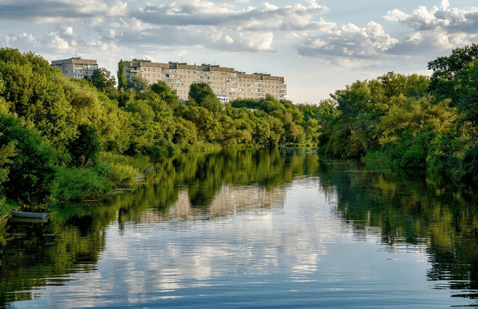
Историко-краеведческая экскурсия
«Белая Калитва – город юный и древний»

Slide 2
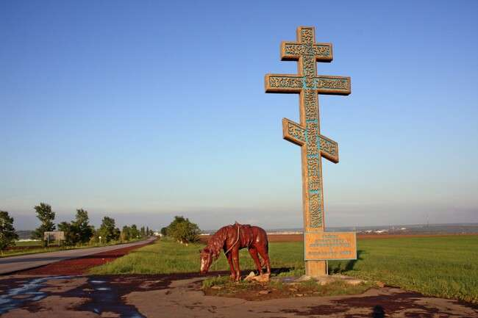
В работе можно выделить исторические объекты – памятники, природные объекты, мемориальный комплекс, здания архитектуры, которые в совокупности представят облик города и позволят познакомиться с ним поближе.

Slide 3
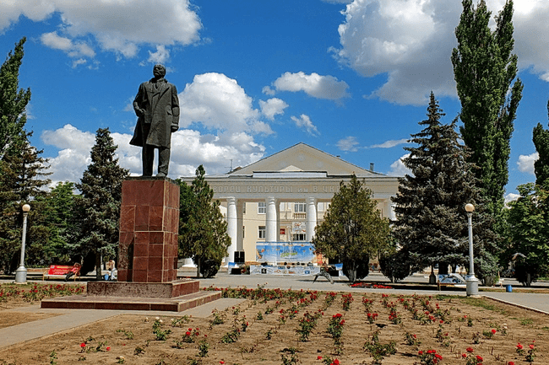
Продолжительность – 6 часов
Протяжённость – 16 км
Способ передвижения – автобусно-пешеходная
Категория туристов – школьники, студенты, взрослые
Сезонность – круглогодичная

Slide 4
Процесс проектирования экскурсии включает в себя
3 ступени
1)Предварительная
2)Основная
3)Заключительная

Slide 5
Основные нормируемые характеристики данной экскурсии:
Эстетичность;
Безопасность;
- Комплексность;

Slide 6
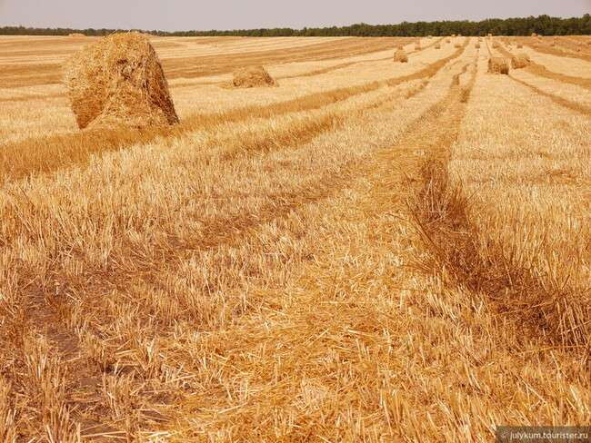
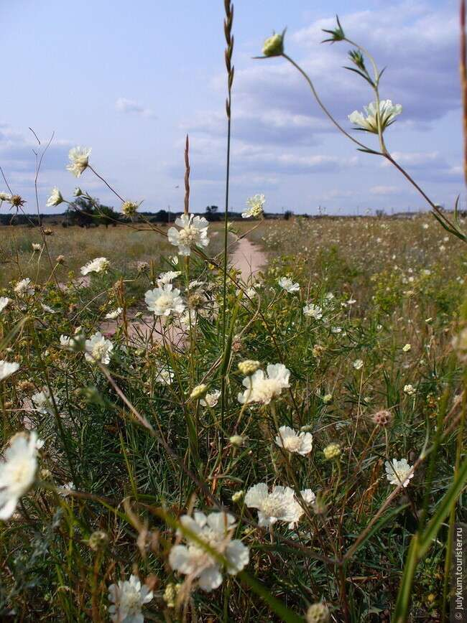
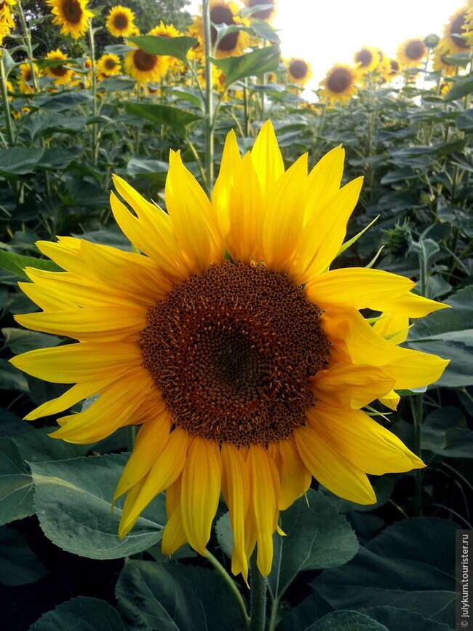
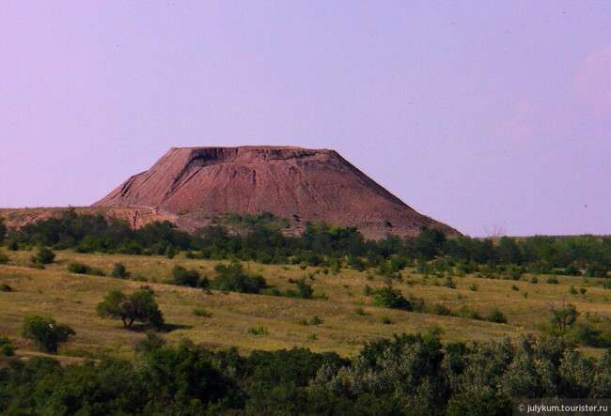

Slide 7
Портфель экскурсовода

Slide 8
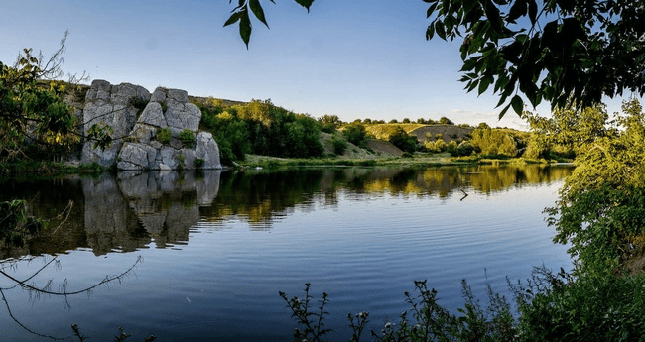
Авиловы горы

Slide 9
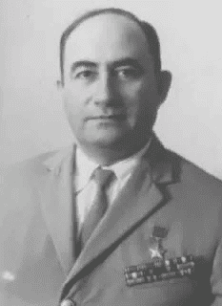
Копаев Григорий Иванович – Герой Советского Союза

Slide 10
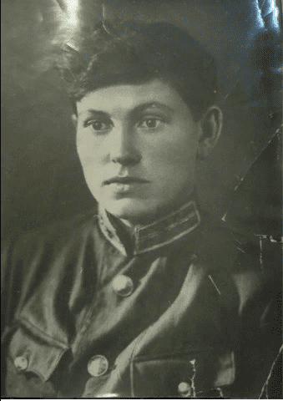
Матюхина Валентина Алексеевна – Герой Советского Союза

Slide 11
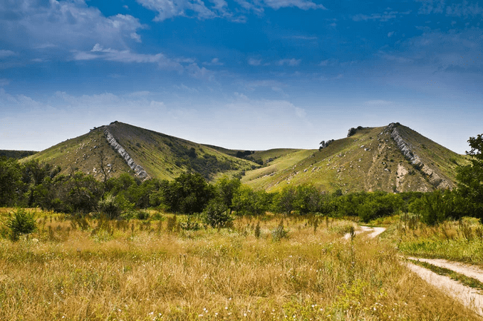
Горы 2 сестры

Slide 12
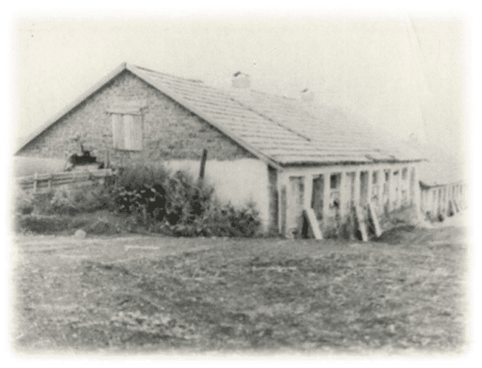
Бараки-птичники, в которых сделали концлагерь ВОВ

Slide 13
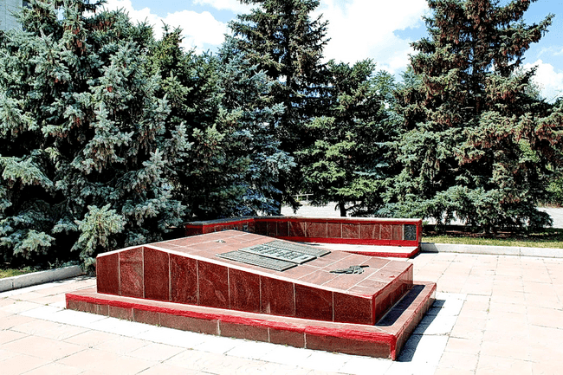
Мемориал «Погибшим за Родину»

Slide 14
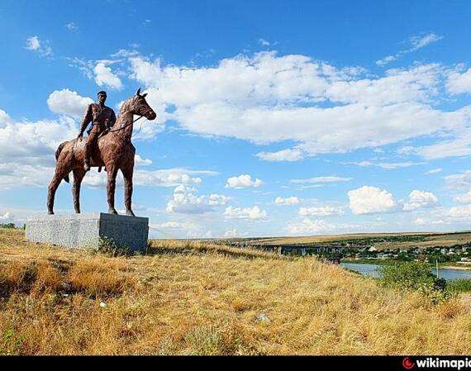
Памятник «Казак на лошади»

Slide 15
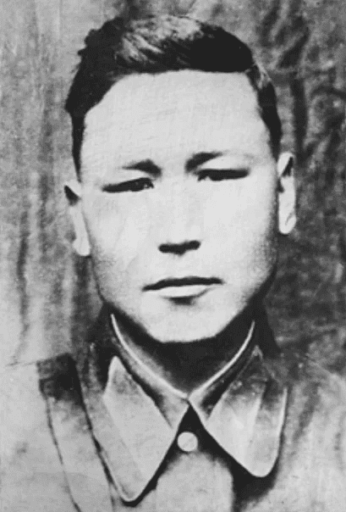
Анаклыч Атаев – Герой Советского Союза

Slide 16
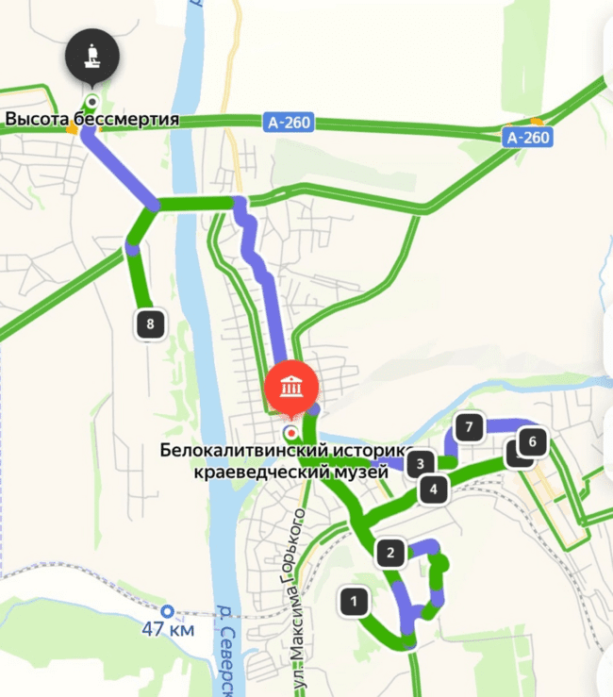
Маршрут экскурсии

Slide 17
Объекты показа

Slide 18
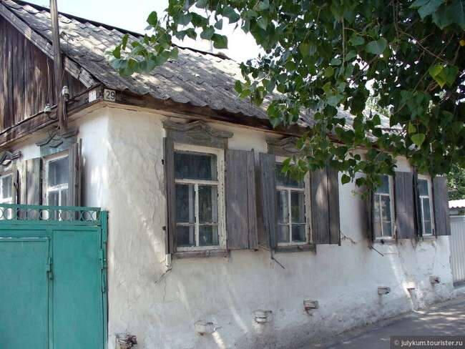
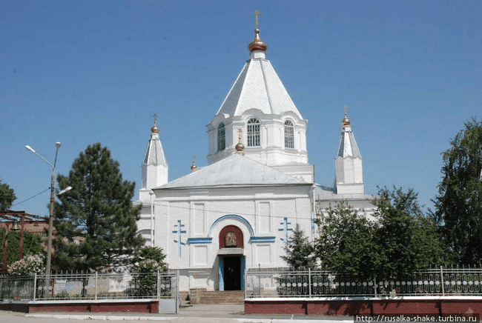
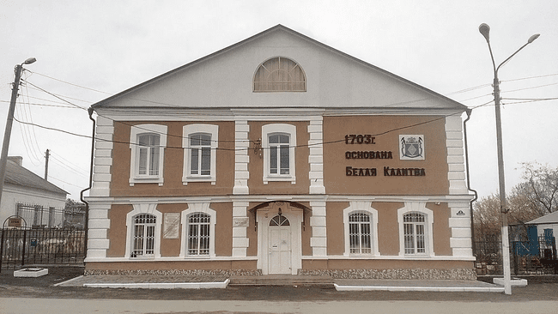
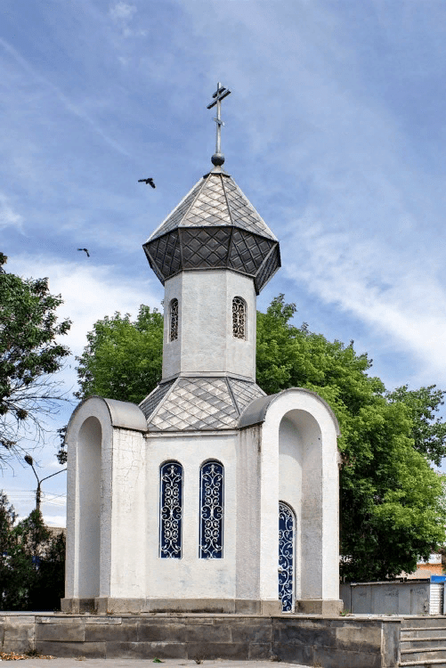
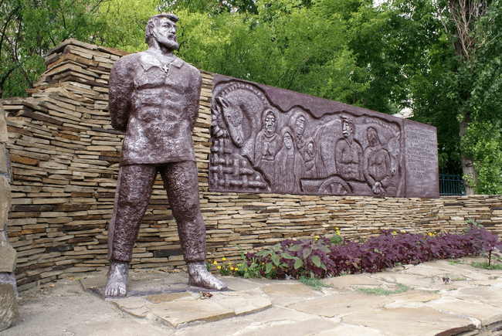
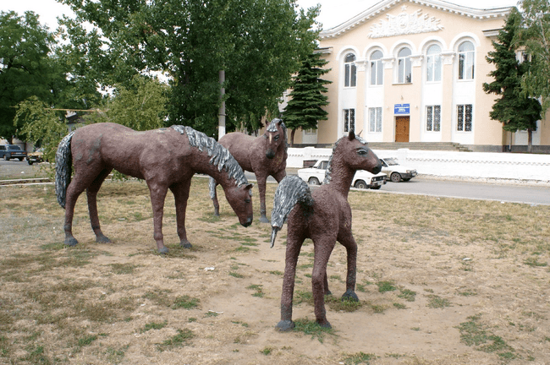
Площадь Майдан

Slide 19
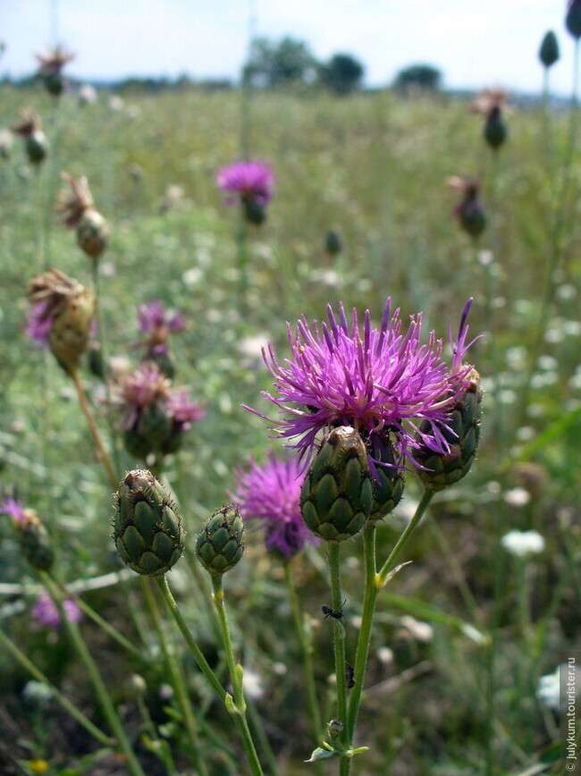
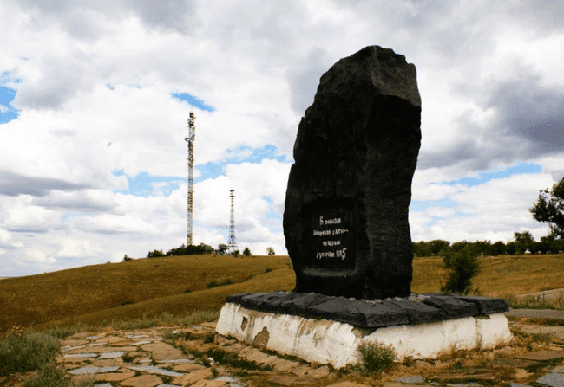
Гора Караул

Slide 20
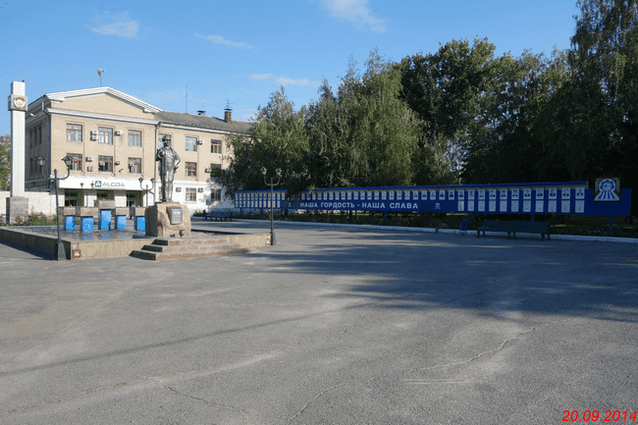
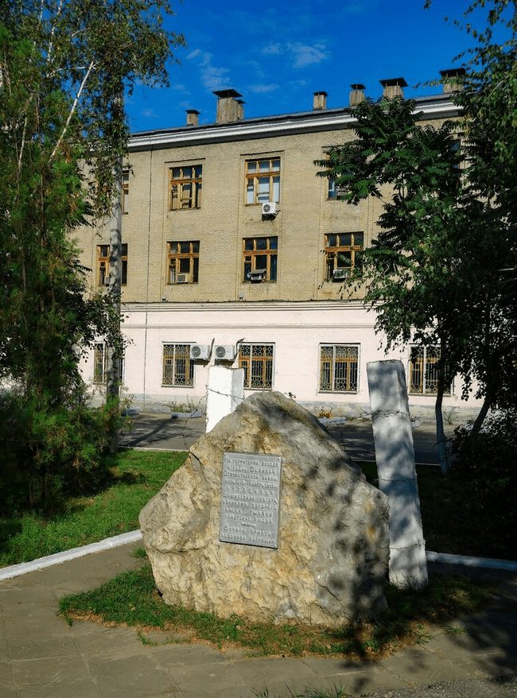
Завод «АМР»

Slide 21
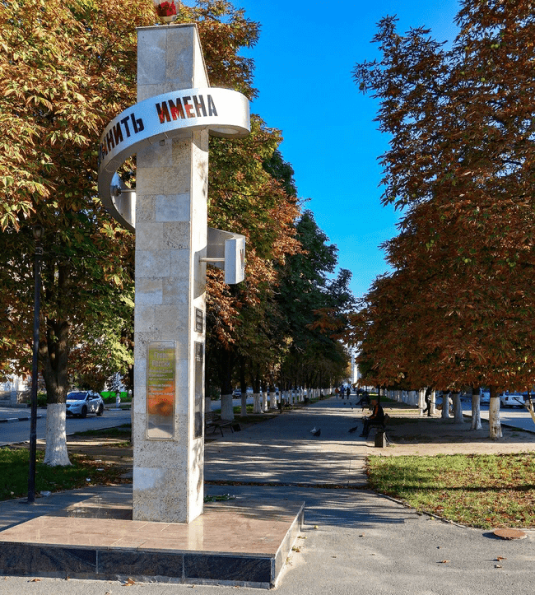
Аллея металлургов

Slide 22
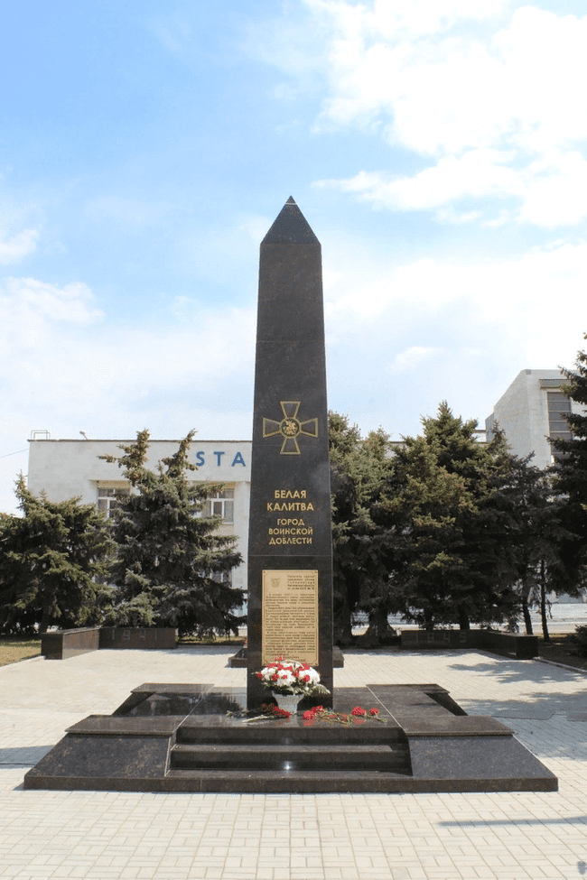
Мемориал Погибшим за Родину

Slide 23
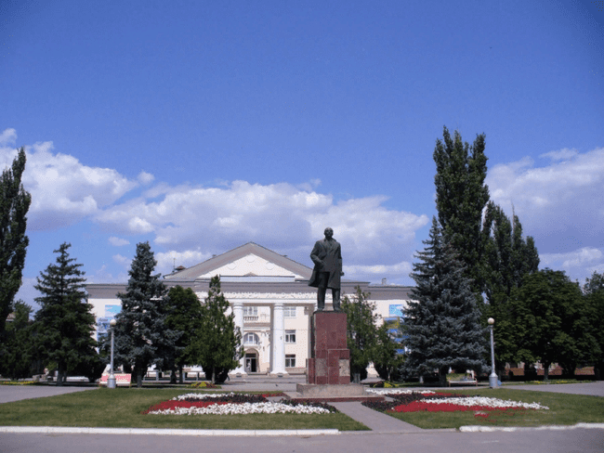
Площадь Театральная

Slide 24
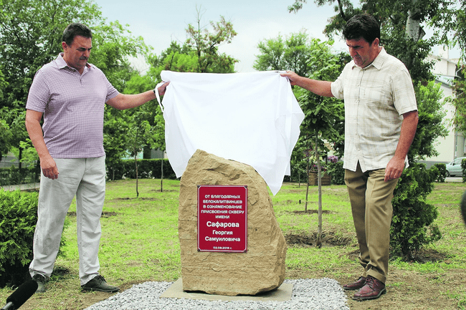
Сквер Г.С. Сафарова

Slide 25
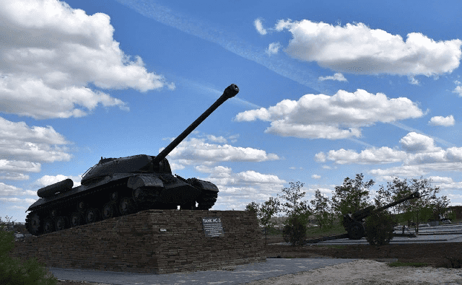
Сквер 70-летия Победы

Slide 26
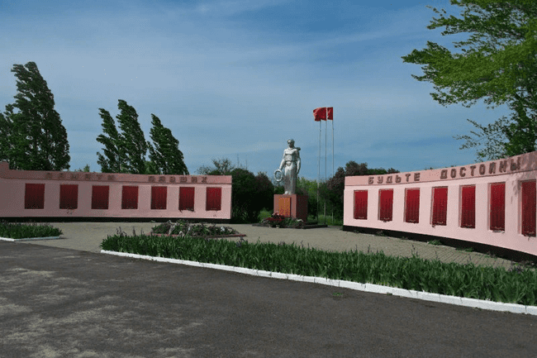
Мемориальный комплекс
Высота Бессмертия

Slide 27
Используемые методические приемы показа:
-предварительный показ;
-панорамный показ;
-метод мемориальной таблички;
- аналогия.

Slide 28
Используемые методические приемы рассказа:
-экскурсионная справка
-описание
-объяснение
-прием цитирования

Slide 29
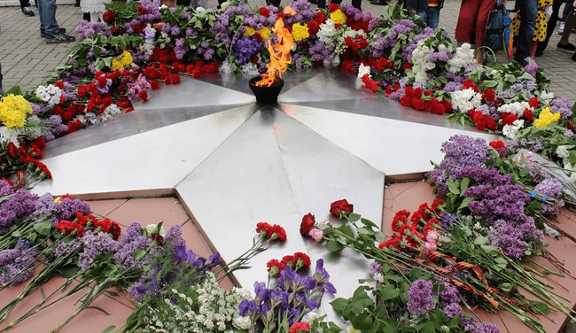
Особые приемы ведения – ритуал (возложение цветов, минута молчания)

Slide 30
Организационные указания – даются рекомендации по передвижению во время экскурсии, проводится инструктаж по технике безопасности и правилам поведения, расстановки группы у объектов, происходит показ материалов из «портфеля экскурсовода», формулируются рекомендации об использовании пауз в экскурсии, о соблюдении времени, отведенного на освещение подтем, происходит организация ответов на вопросы экскурсантов, организация фотосессий, посадка группы в автобус.

Slide 31
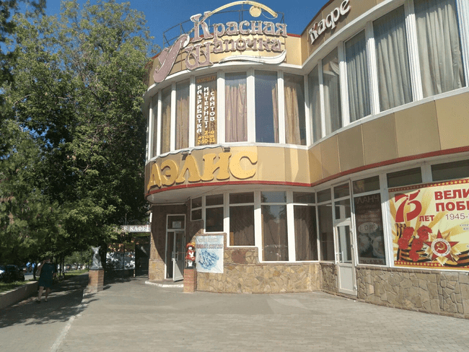
Организация обеда в кафе «Дэлис»

Slide 32
